Slide 1
保羅如何傳福音(二)主恩同在教會興旺
郭建男傳道
2026/9/26(六下)
於信義教會
詩 283、284首

Slide 2
壹、前言
保羅第二次宣教工作(A.D.50~52)從敘利亞安提阿，主要地區為馬其頓的腓立比、帖撒羅尼迦、庇哩亞，亞該亞的哥林多等地。
在聖靈的帶領下，福音從亞洲進入歐洲，並且建立了許多教會，聖工興旺福音傳揚。
本次宣教許多人來歸主，並在各地建立教會，在聖靈的帶領下有美好的果效。

Slide 3
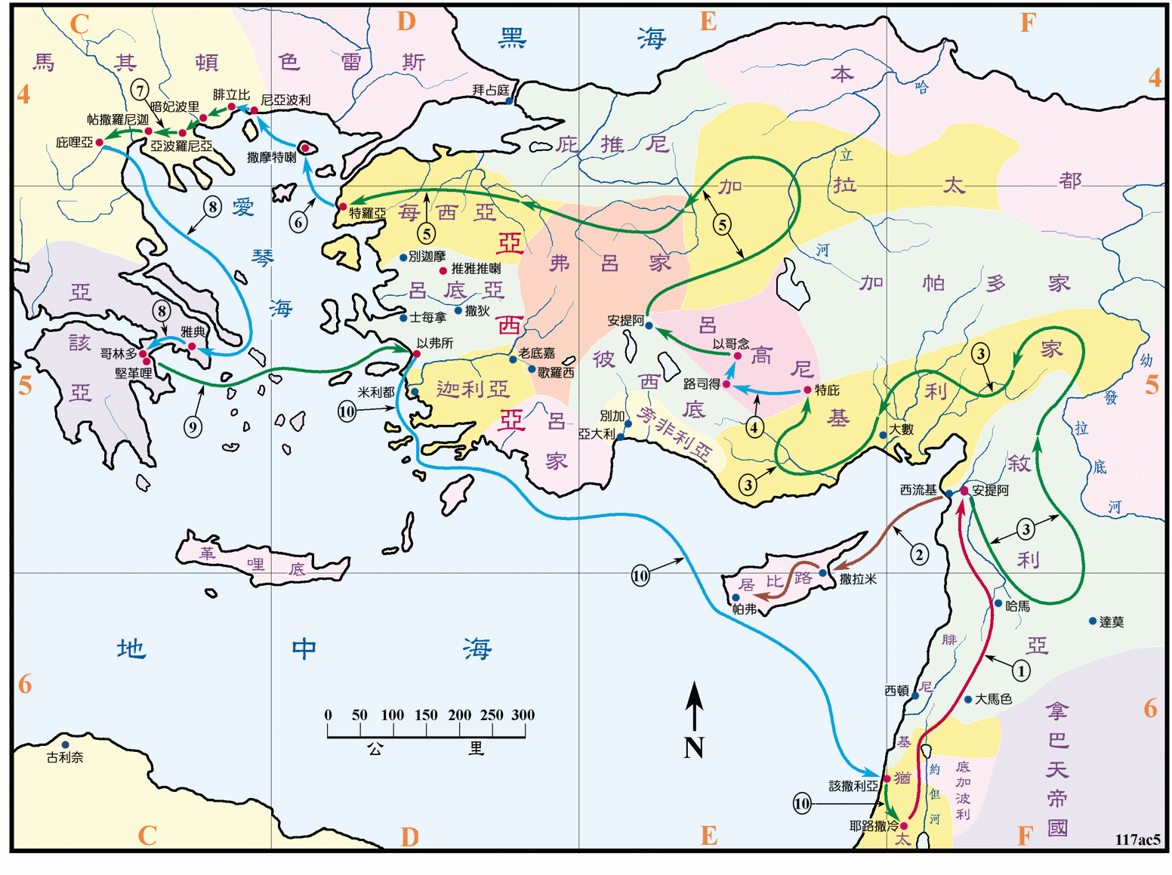
貳、內容
保羅第二次宣教地圖

Slide 4
貳、內容
保羅如何傳福音(二)：主恩同在教會興旺，用以下三個方面做為學習：質量並進教會增長、聖靈動工福音傳揚，重視真理信仰穩固。

Slide 5
貳、內容
一、質量並進教會增長
1.真理教導信仰成長
保羅和巴拿巴，猶大和西拉被差遣從耶路撒冷到敘利亞安提阿，告知耶路撒冷會議結論，他們要遵守的道理(徒十五30-32)。以真理教導牧養，使信仰能夠成長(來五13-六1)。
「過了些日子，保羅對巴拿巴說：我們可以回到從前宣傳主道的各城，看望弟兄們景況如何。」(徒十五36)。重視跟進及牧養，避免信仰流失或軟弱。

Slide 6
貳、內容
一、質量並進教會增長
2.意見不同互相尊重
「巴拿巴有意要帶稱呼馬可的約翰同去，但保羅因為馬可從前在旁非利亞離開他們，不和他們同去作工，就以為不可帶他去。於是二人起了爭論，甚至彼此分開。巴拿巴帶著馬可，坐船往居比路去；」(徒十五37-39)。「二人若不同心，豈能同行呢？」(摩三3)。
「凡事謙虛、溫柔、忍耐，用愛心互相寬容，用和平彼此聯絡，竭力保守聖靈所賜合而為一的心。」(弗四2-3)。

Slide 7
貳、內容
一、質量並進教會增長
3.堅固信心培訓同工
敘利亞、基利家->特庇->路司得、以哥念。
保羅揀選了西拉，也出去，蒙弟兄們把他交於主的恩中。他就走遍敘利亞、基利家(保羅家鄉大數在此行省)，堅固眾教會(徒十五40-41)。
保羅來到特庇，又到路司得，揀選提摩太並帶他同行(培訓同工)。他們(保羅、西拉和提摩太)經過各城，把耶路撒冷使徒和長老所定的條規交給門徒遵守。於是眾教會信心越發堅固，人數天天加增。(徒十六1-5)。

Slide 8
貳、內容
二、聖靈動工福音傳揚
1.不隨己意順從聖靈
路司得、以哥念->弗呂家、加拉太行省->每西亞行省->特羅亞(海港)
聖靈既然禁止他們在亞西亞講道，他們就經過弗呂家、加拉太一帶地方。到了每西亞的邊界，他們想要往庇推尼(往北)去，主的靈卻不許。他們就越過每西亞(往西)，下到特羅亞(往愛琴海的海港)去。在夜間有異象現與保羅。有一個馬其頓人站著求他說：「請你過到馬其頓來幫助我們。」(徒十六6-9)。

Slide 9
貳、內容
二、聖靈動工福音傳揚
2.留心聽道愛心接待
呂底亞一家信主經過：
特羅亞 ->撒摩特喇(島嶼) ->尼亞波利(外港) ->馬其頓行省的腓立比 (徒十六10-12)。
亞西亞省主要城市有推雅推喇、撒狄和非拉鐵非。呂底亞是推雅推喇城的人，她留心聽主的道理，後來一家受洗歸主。她是腓立比也是歐洲的第一個種子，並且熱心接待徒(徒十六13-15)。

Slide 10
貳、內容
二、聖靈動工福音傳揚
3.全家信主目標努力
保羅一行因趕出使女身上巫鬼被打及下監，後來地大震動，監門全開，禁卒問當如何行？「他們說：當信主耶穌，你和你一家都必得救。」(徒十六31)。
禁卒全家信主，都很喜樂。(徒十六34)。
官長要釋放他們後，保羅也表明是羅馬人身份，出來後往呂底亞家裏去；見了弟兄們，勸慰他們一番，就離開腓立比了(徒十六35-40)。

Slide 11
貳、內容
三、重視真理信仰穩固
1.渴慕真理用心查考
保羅和西拉從腓立比往西經過暗妃波里、亞波羅尼亞，來到帖撒羅尼迦傳道，有些人相信有些不信(徒十七1-5)。
弟兄們隨即在夜間打發保羅和西拉往庇哩亞去，這地方的人賢於帖撒羅尼迦的人，甘心領受這道，天天考查聖經，要曉得這道是與不是。所以他們中間多有相信的(徒十七10-14，提後三16-17)。

Slide 12
貳、內容
三、重視真理信仰穩固
2.以信為本避免哲思
保羅從庇哩亞往南到了雅典，那裡的哲學思想發達，雖保羅在雅典亞略巴古證道當拜創造宇宙萬物的真神，(徒十七19-31)。
眾人聽見從死裏復活的話，就有譏誚他的；又有人說：「我們再聽你講這個吧！」於是保羅從他們當中出去了。但有幾個人貼近他信了主。
避免哲學思想用在信仰，或以學問方式理解聖經，因而造成不信的問題(林前八1-3)。

Slide 13
貳、內容
三、重視真理信仰穩固
3.領受真道生命更新
保羅來到哥林多傳福音，亞居拉百基拉夫婦信主，管會堂的該猶提多猶士都，及基利司布和全家都信了主 。主在異象中要保羅在哥林多繼續傳道，保羅在那裏住了一年零六個月(徒十八1-11；羅六3-4)。
當神的時候滿足，保羅離開哥林多，百基拉、亞居拉和他同去，經堅革哩，坐船經愛琴海往東到以弗所，在坐船經地中海往東南到該撒利亞，到耶路撒冷，敘利亞的安提阿。

Slide 14
參、結論
保羅第二次宣教，質量並進教會增長、聖靈動工福音傳揚，重視真理信仰穩固。
在真道上學習成長，也重視培訓同工，使聖工有活水般生命力。
重視真理與同工，在主恩同在、聖靈帶領，及同工一起努力下，教會日益興旺。

